Slide 1
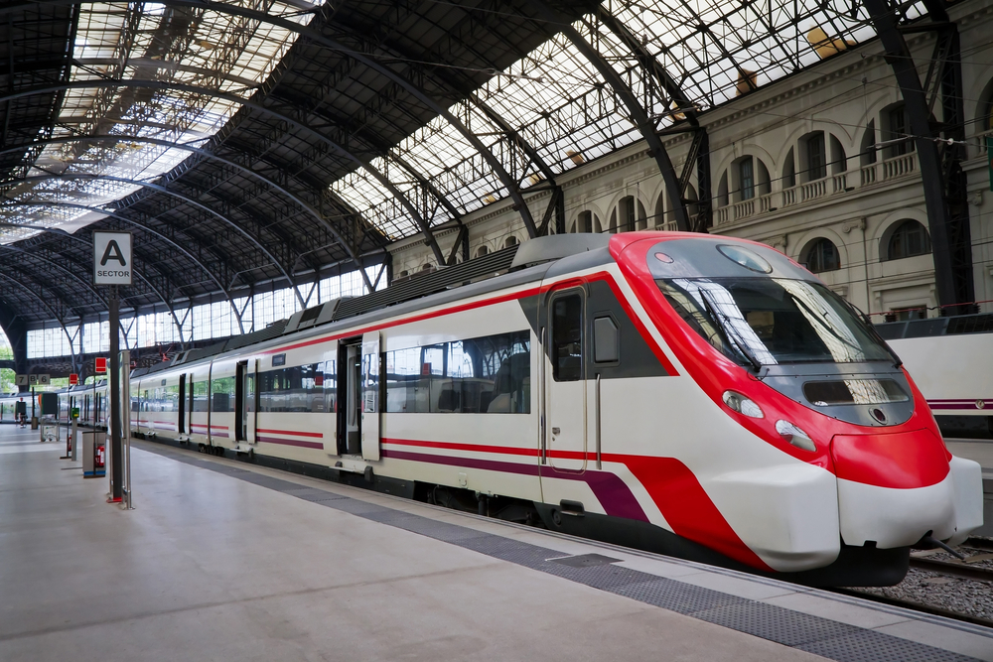

Rail Baltica projekta
aktuālākie darbi Latvijas teritorijā 2016. un 2017. gadā

Slide 2
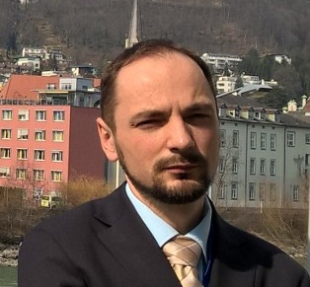
Jūs uzrunā
Kaspars Vingris – EDZL Projektu ieviešanas departamenta direktors
Kaspars Vingris EDZL strādā kopš 2016. gada sākuma.
No 2014. gada Rail Baltica projekta vadītāja amatā veicis Nacionālās izpētes vadību
2

Slide 3


KONTROLE UN UZRAUDZĪBA
FIDIC inženieri
Būvprojektu ekspertīzes eksperti
Paziņotā institūcija (NoBo)
Uzraudzīs darbu izpildes atbilstību FIDIC līgumu noteikumiem
Uzraudzīs, lai nepieļautu patvaļīgas atkāpes no apstiprinātā būvprojekta un normatīvajiem aktiem
Būvniecības laikā nodrošinās būvprojektu verificēšanu, kā arī pārbaudīs veikto būvdarbu atbilstību SITS prasībām
Autoruzraugi
Būvuzraugi
BVKB un VDzTI
Uzraudzīs, lai nepieļautu patvaļīgas atkāpes no apstiprinātā būvprojekta un normatīvajiem aktiem, kā arī veiks būvprojektu izmaiņu izstrādi, ja būvniecības gaitā tādas radīsies
Būvniecības laikā nodrošinās būvprojektu izmaiņu ekspertīzes veikšanu
Atbilstoši savām kompetencēm nodrošinās būvniecības valsts kontroli

Slide 4
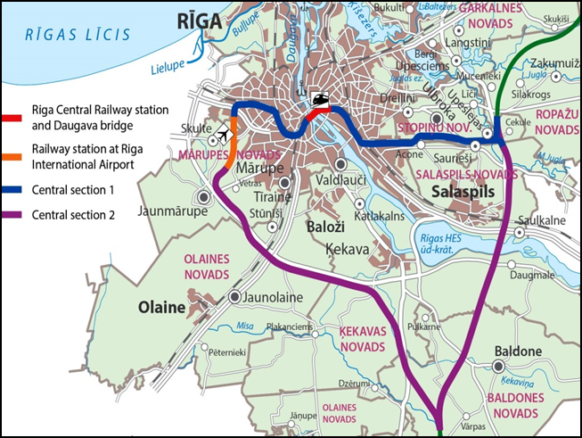
Uzdevumi 2016.-2017.
Metu konkurss Rīgas vēsturiskā centra teritorijā - dzelzceļa stacija, uzbērums, tilts
«Design & Build» iepirkums par Rīgas centrālo staciju, uzbērumu un tiltu
Iepirkums par stacijas un estakādes projektēšanu Starptautiskā lidostā «Rīga»
Iepirkums par Centrālās daļas projektēšanu (viens iepirkums, vairākas lotes)
Zemes ierīcība un mērniecība
Nekustamo īpašumu vērtēšana
Arheoloģiskā izpēte
Tehniskā risinājuma tehniskais novērtējums.

Slide 5
Rail Baltica Rīgas dzelzceļa tilta un Rīgas centrālā multimodālā sabiedriskā transporta mezgla komplekss
AECOM Multimodālā sabiedriskā transporta mezgla izpēte
Metu konkurss
«Design&Build»
Īstenota 2015.gadā
Rezultāts – izstrādāts sabiedriskā transporta mezgla tehniskais un pilsētbūvnieciskais risinājums
Izsludināts 07.07.2016
Darbu iesniegšana 07.11.2016
Rezultāti – līdz 2016.gada beigām
Izsludināts:
1.kārta – 2017.gada februārī
2.kārta – 2017.gada jūlijā
Līgums noslēgts – līdz 31.12.2017.
Rezultāts – līdz 31.12.2022 īstenota transporta mezgla izbūve

Slide 6
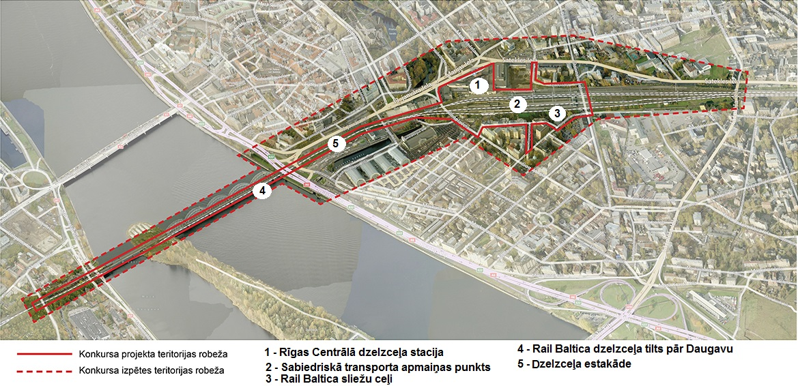
Metu konkurss: stacija, uzbērums un tilts
Konkursa mērķis: iegūt vispiemērotāko risinājumu Rīgas centrālajam multimodālā sabiedriskā transporta mezglam un Rail Baltica Rīgas dzelzceļa tiltam teritorijā, kas ietver Rīgas vēsturisko centrālo dzelzceļa staciju un tās infrastruktūru, uzbērumu no Dzirnavu līdz Krasta ielai un plānoto Rail Baltica dzelzceļa tiltu pāri Daugavai.

Slide 7
Metu konkursa norise
Konkursa norise un piedāvājumu izstrāde
Iesniegšana un vērtēšana
Metu konkursa rezultāts
Nolikuma izstrāde
Metu konkursa nolikuma un arhitektūras uzdevuma sagatavošana. Izveidota darba grupa, nozīmīgākie partneri – Rīgas domes pārstāvji, Latvijas dzelzceļa, Starptautiskās autoostas, Rīgas satiksmes, Rīgas vēsturiskā centra saglabāšanas un attīstības padomes speciālisti
2016.gada 7. jūnijs
Izsludināts starptautisks Metu konkurss ar mērķi iegūt arhitektūras, pilsētbūvniecības, inženiertehnisko un transporta infrastruktūras risinājumu Rail Baltica dzelzceļa līnijas Rīgas centrālajam sabiedriskā transporta mezglam
2016.gada 7.jūlijs – 7.novembris
Starptautiska konkursa žūrija izvērtēja darbus pēc iepriekš noteiktiem kritērijiem (balstoties uz Tehniskās komisijas atzinuma):
arhitektoniskais un pilsētbūvnieciskais risinājums;
funkcionalitāte;
Ilgtspējīgums.
2016.gada novembris
Iegūts vispiemērotākais Dizaina risinājums Rīgas centrālajam multimodālajam sabiedriskā transporta mezglam un Rail Baltica Rīgas dzelzceļa tiltam
2016.gada decembris/ 2017.gada janvāris

Slide 8
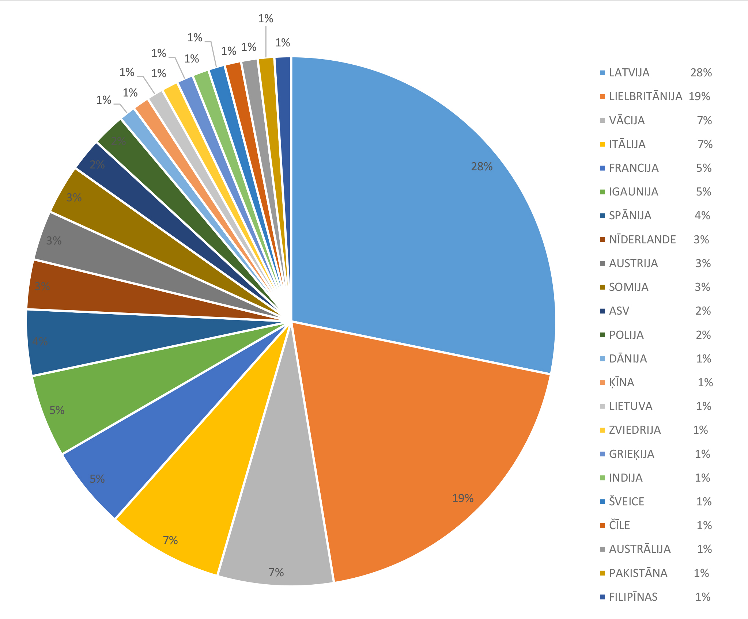
Metu konkurss
Ap 200 Interesenti 15 Piedāvājumi

Slide 9
Metu konkursa žūrija
  Arhitekte Julia Bolles-Wilson (Vācija);
  Arhitekts, pilsētplānotājs Jonathan Kendall (Lielbritānija);
  Arhitekts, LAS pārstāvis Andis Sīlis;
  Arhitekts, LAS pārstāvis Egons Bērziņš;
  Arhitekts, Kultūras ministrijas eksperts Jānis Dripe;
  Eiropas dzelzceļa līnijas Tehniskā departamenta direktors Jānis Eiduks;
  Valsts kultūras pieminekļu aizsardzības inspekcijas vadītājs Juris Dambis;
  Rīgas domes Pilsētas attīstības departamenta Pilsētvides attīstības pārvaldes Vēsturiskā centra plānošanas nodaļas galvenais teritorijas plānotājs Aigars Kušķis;
  Rīgas būvvaldes galvenais arhitekts - teritorijas plānotājs Viesturs Brūzis;
  VAS “Latvijas dzelzceļš” Nekustamā īpašuma direkcijas Nekustamā īpašuma reģistrācijas daļas vadītāja vietniece Eva Kalviņa;
  Satiksmes ministrijas valsts sekretāra vietnieks Dins Merirands.

Slide 10
Metu konkursa žūrijas rekomendācijas
  Stacijas pārbūvei un laukuma reorganizācijai jāuzlabo pilsētvides kvalitāte atbilstoši pilsētas attīstības perspektīvai.
  Nodrošināt vienotu, nepārtrauktu pasažieru plūsmu no biļetes iegādes līdz iekāpšanai vilcienā.
  Projekts īstenojams kopīgā sadarbībā ar Rīgas pilsētas atbildīgajām institūcijām un uzņēmējiem.
  Nepieciešams atbrīvot stacijas laukumu no azartspēļu objekta, būtiska ir arī stacijas pulksteņa autentiskā veidola atgūšana.

Slide 11
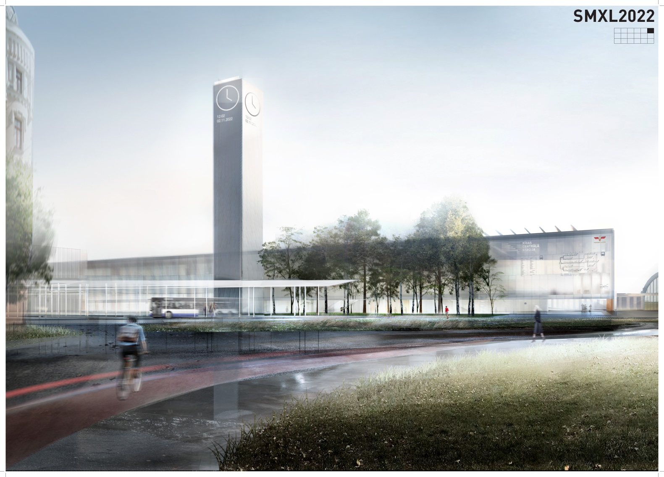
Godalgotais arhitektu mets no Latvijas

Slide 12
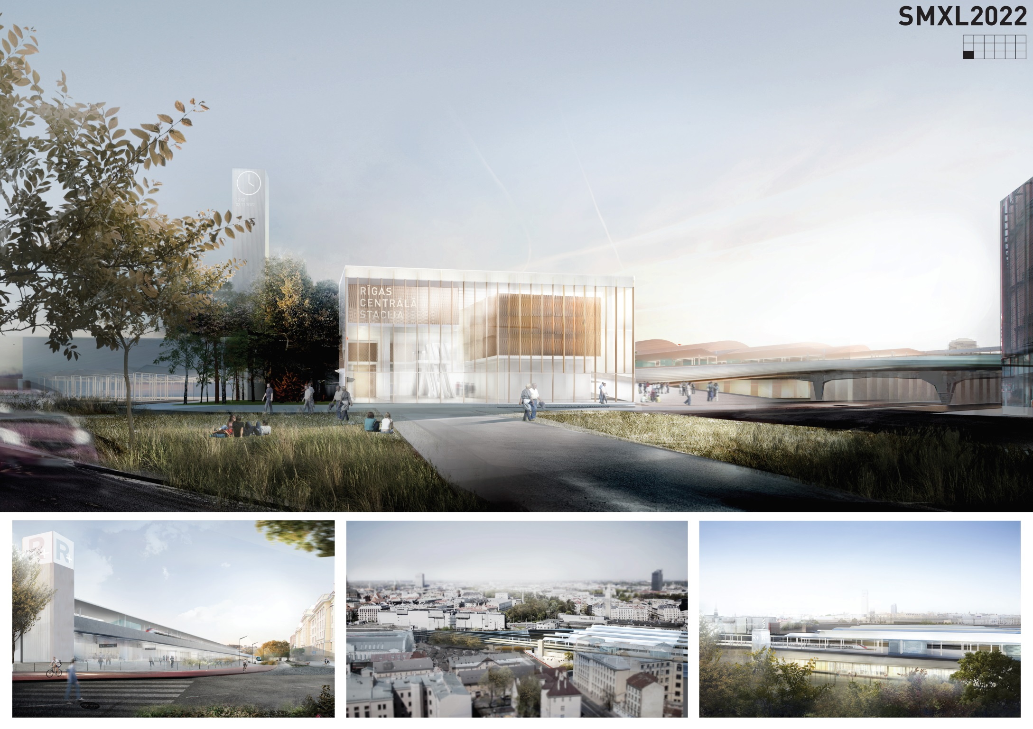

Slide 13
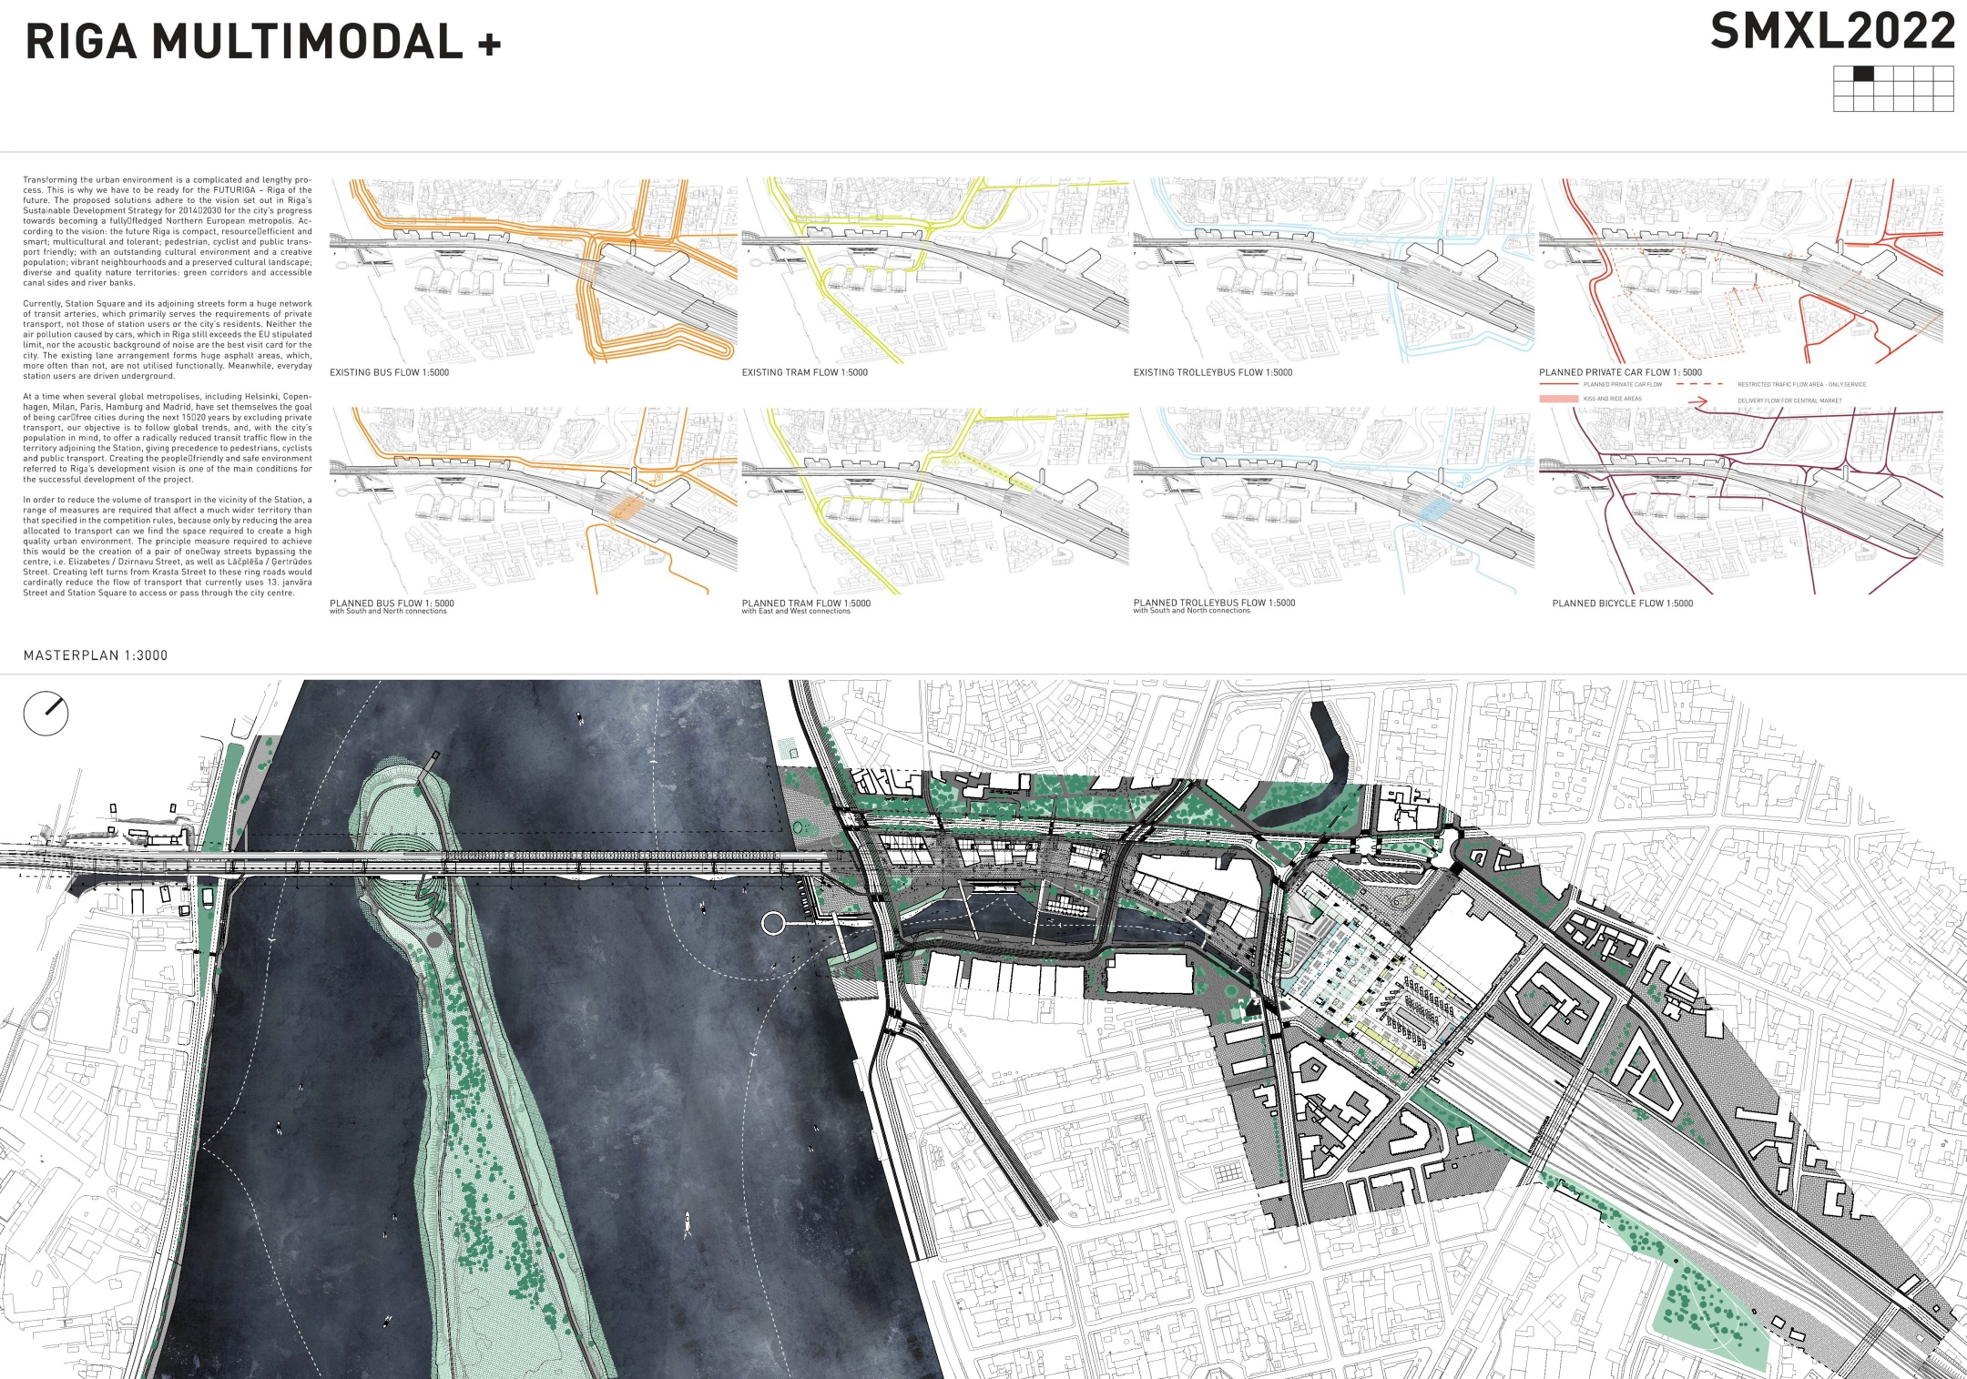

Slide 14
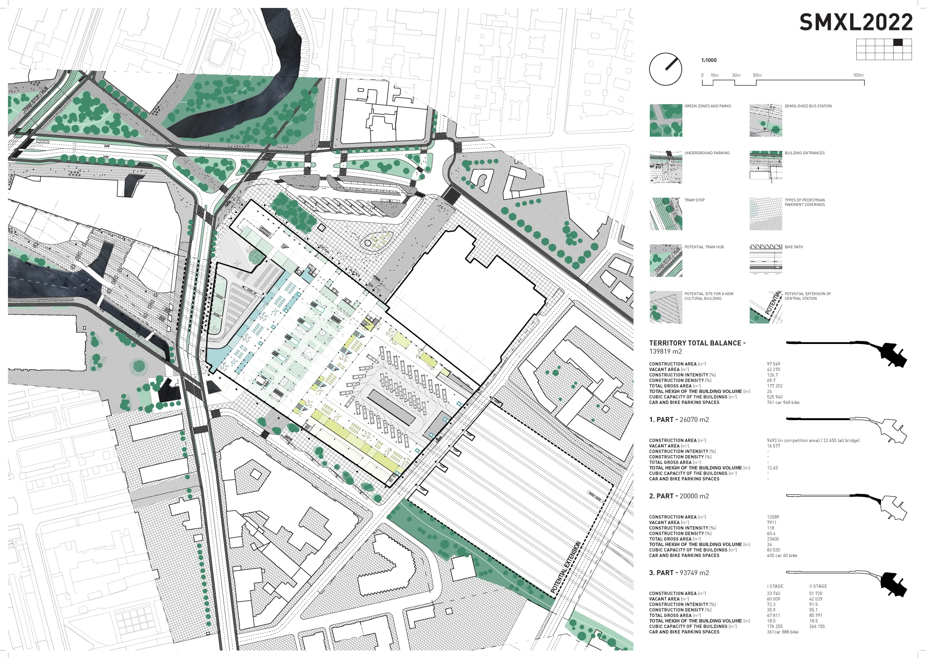

Slide 15
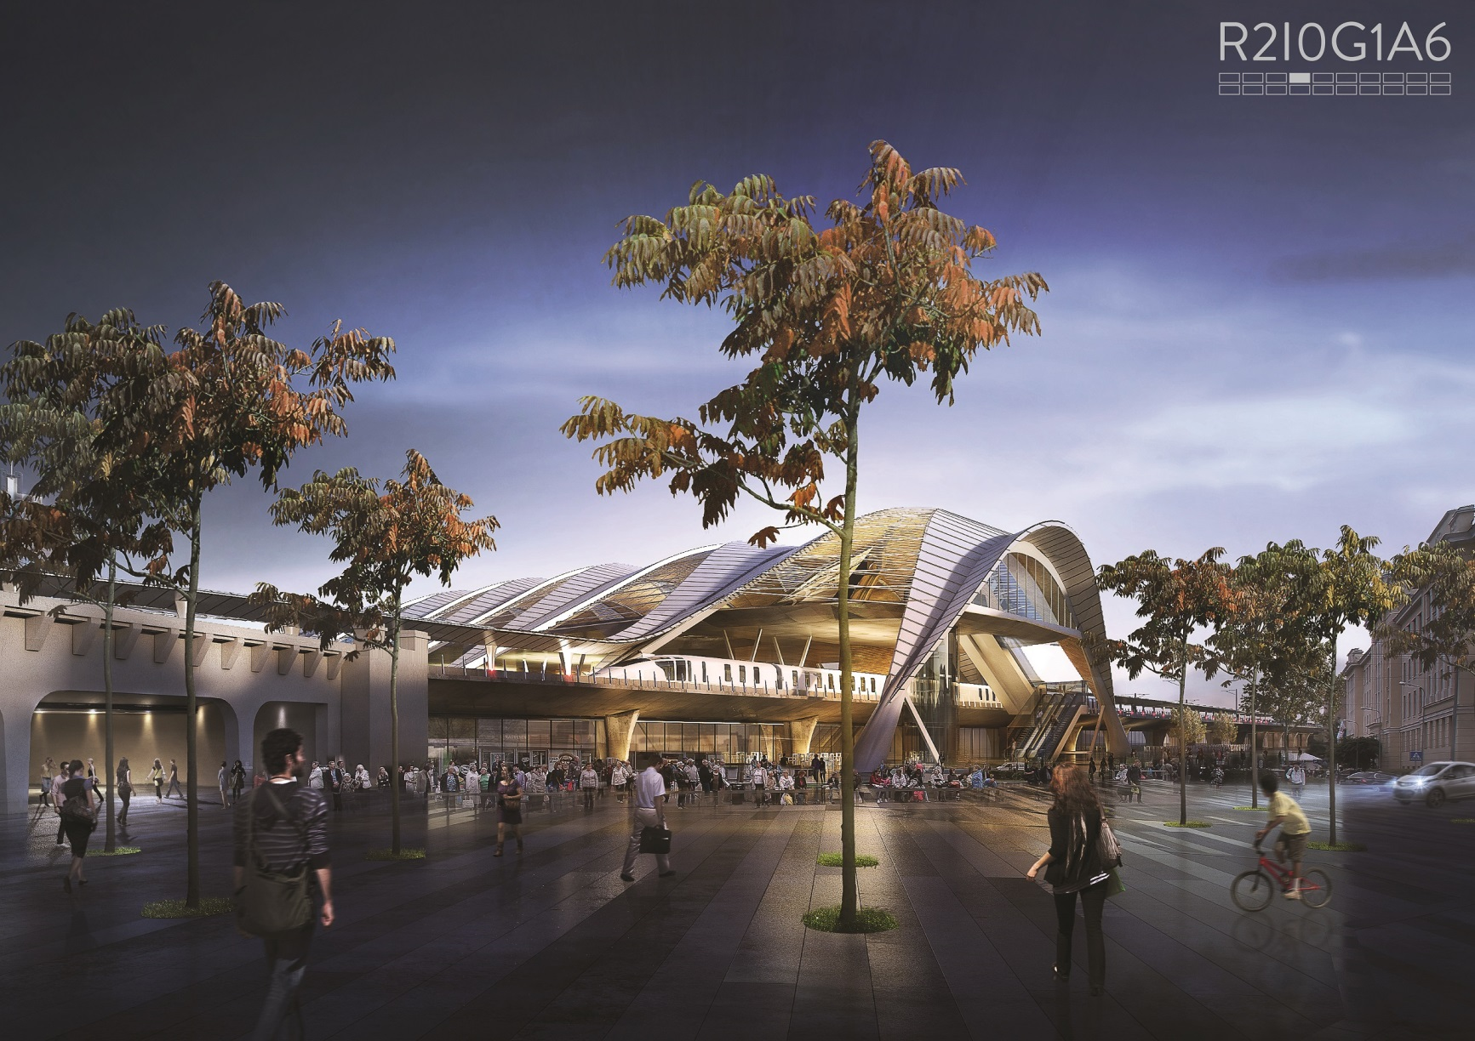
Godalgotais arhitektu mets no Dānijas

Slide 16
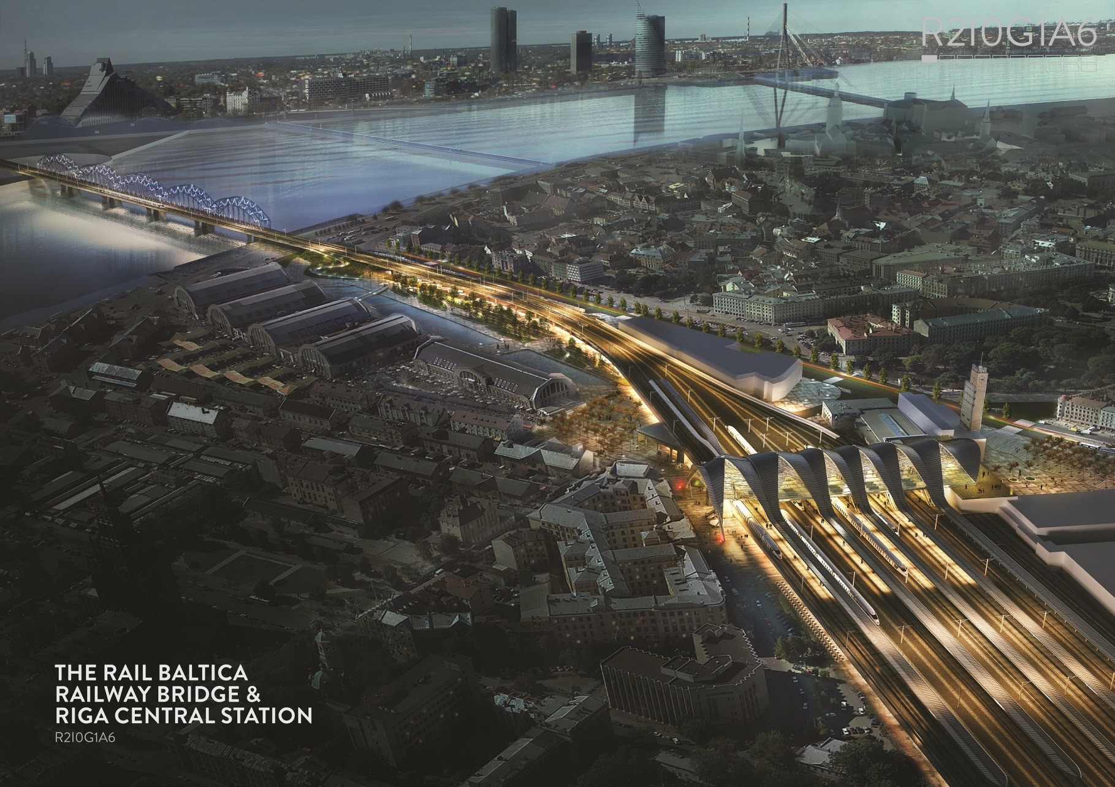

Slide 17
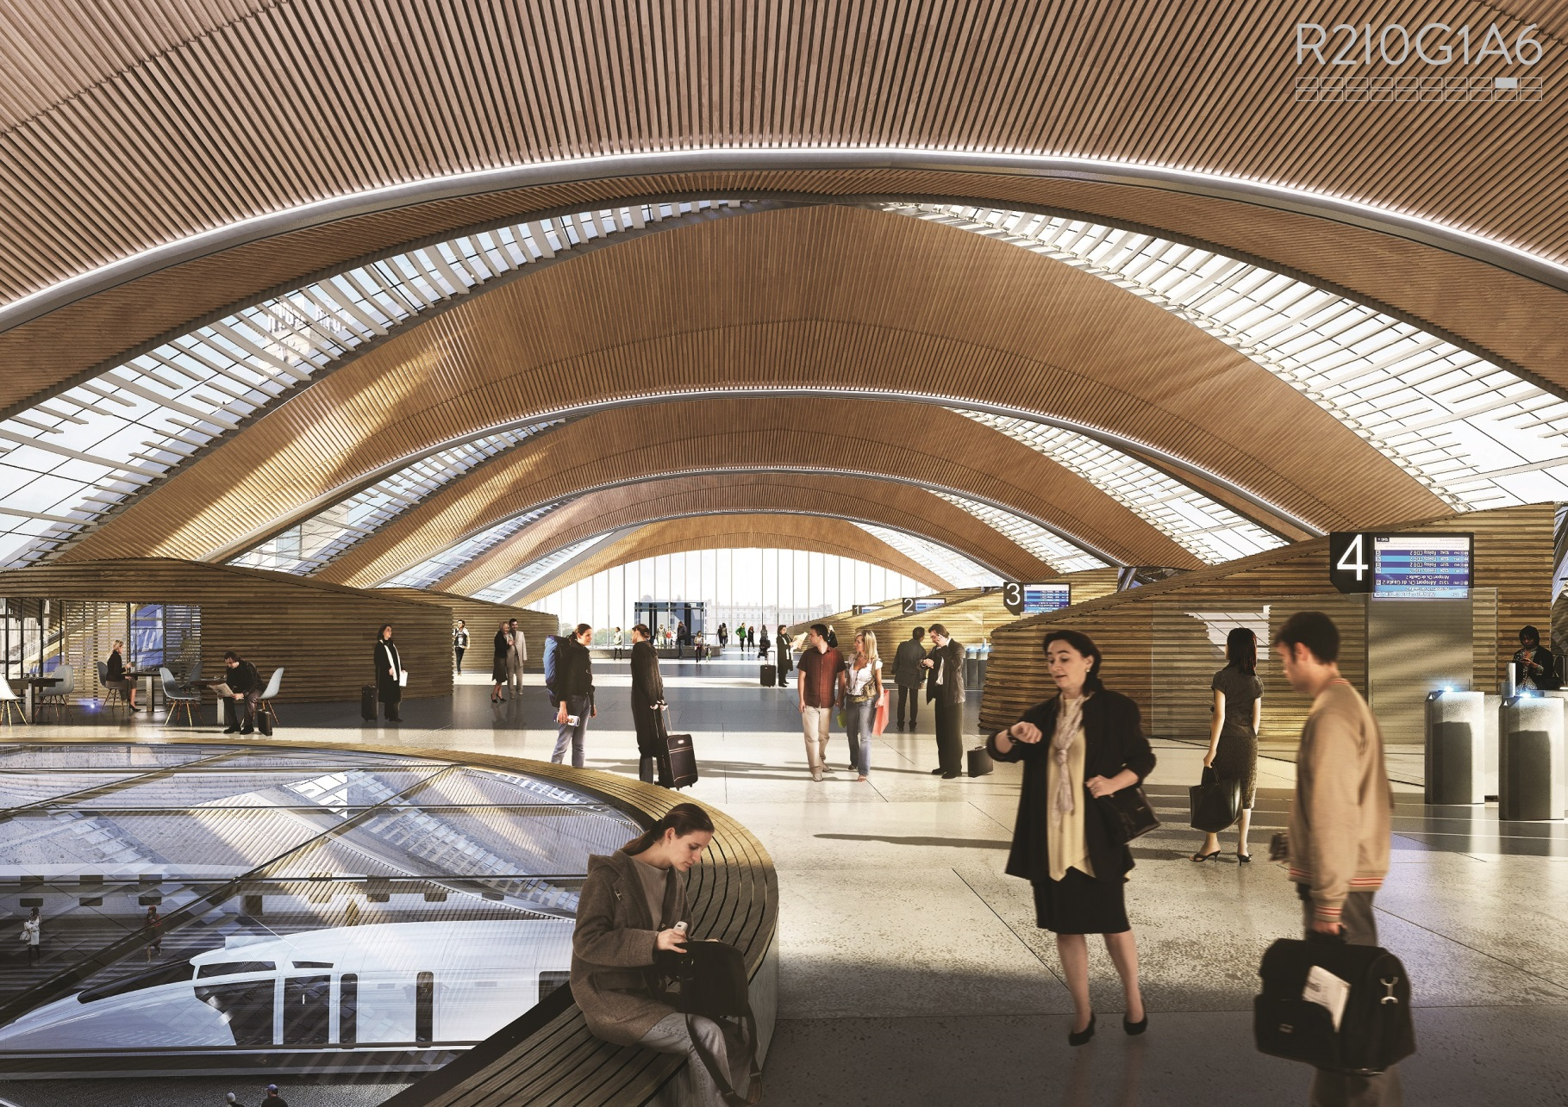

Slide 18
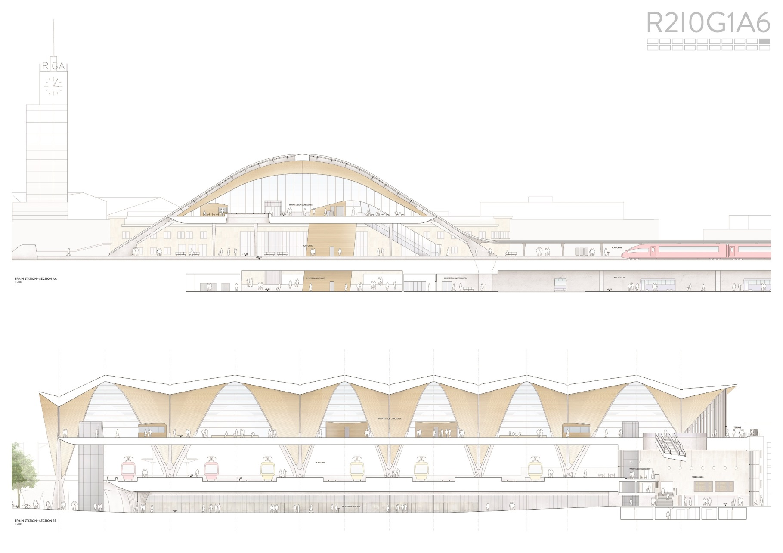

Slide 19
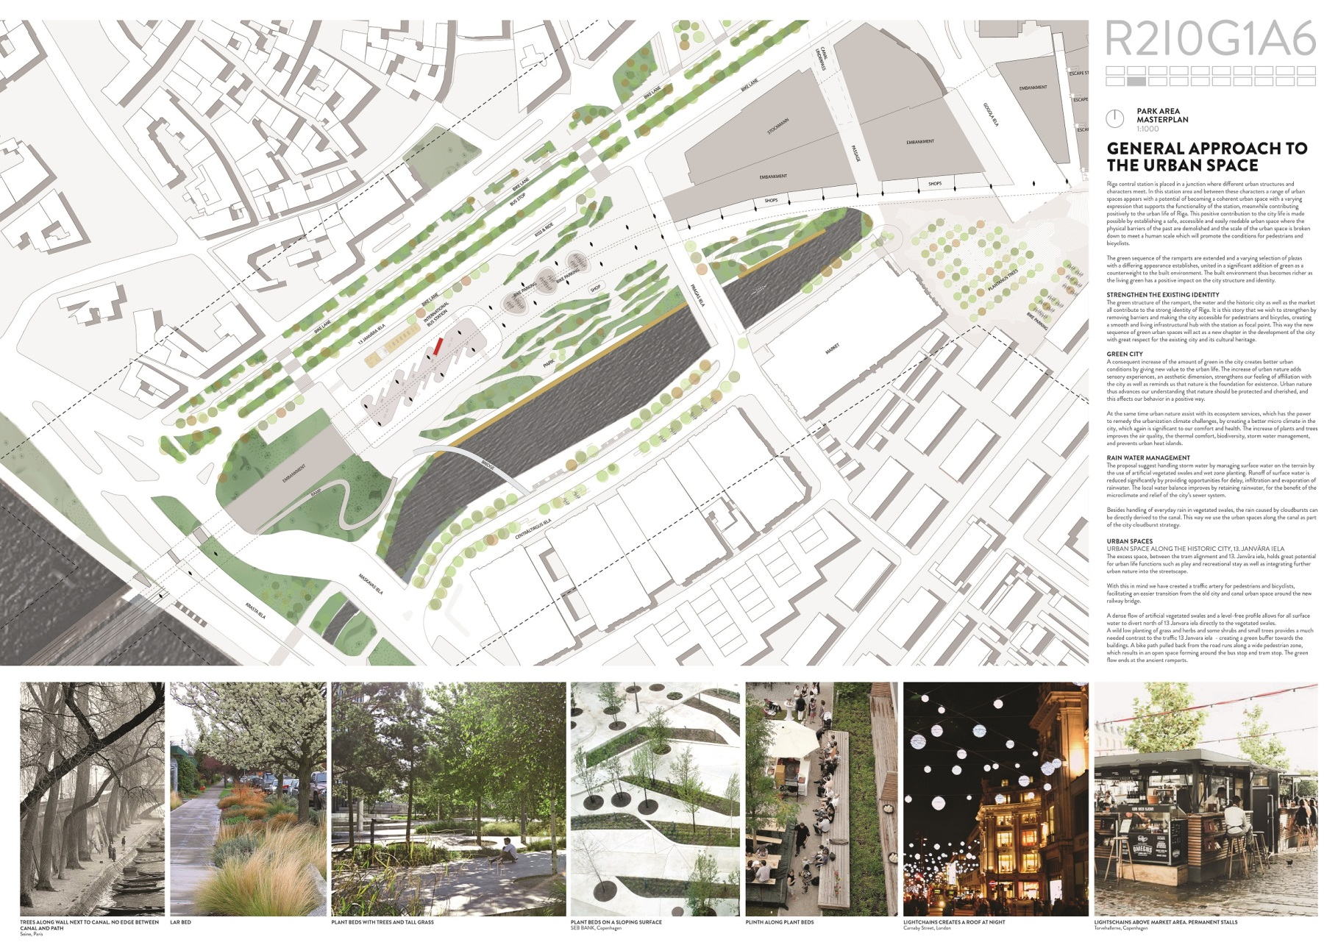

Slide 20
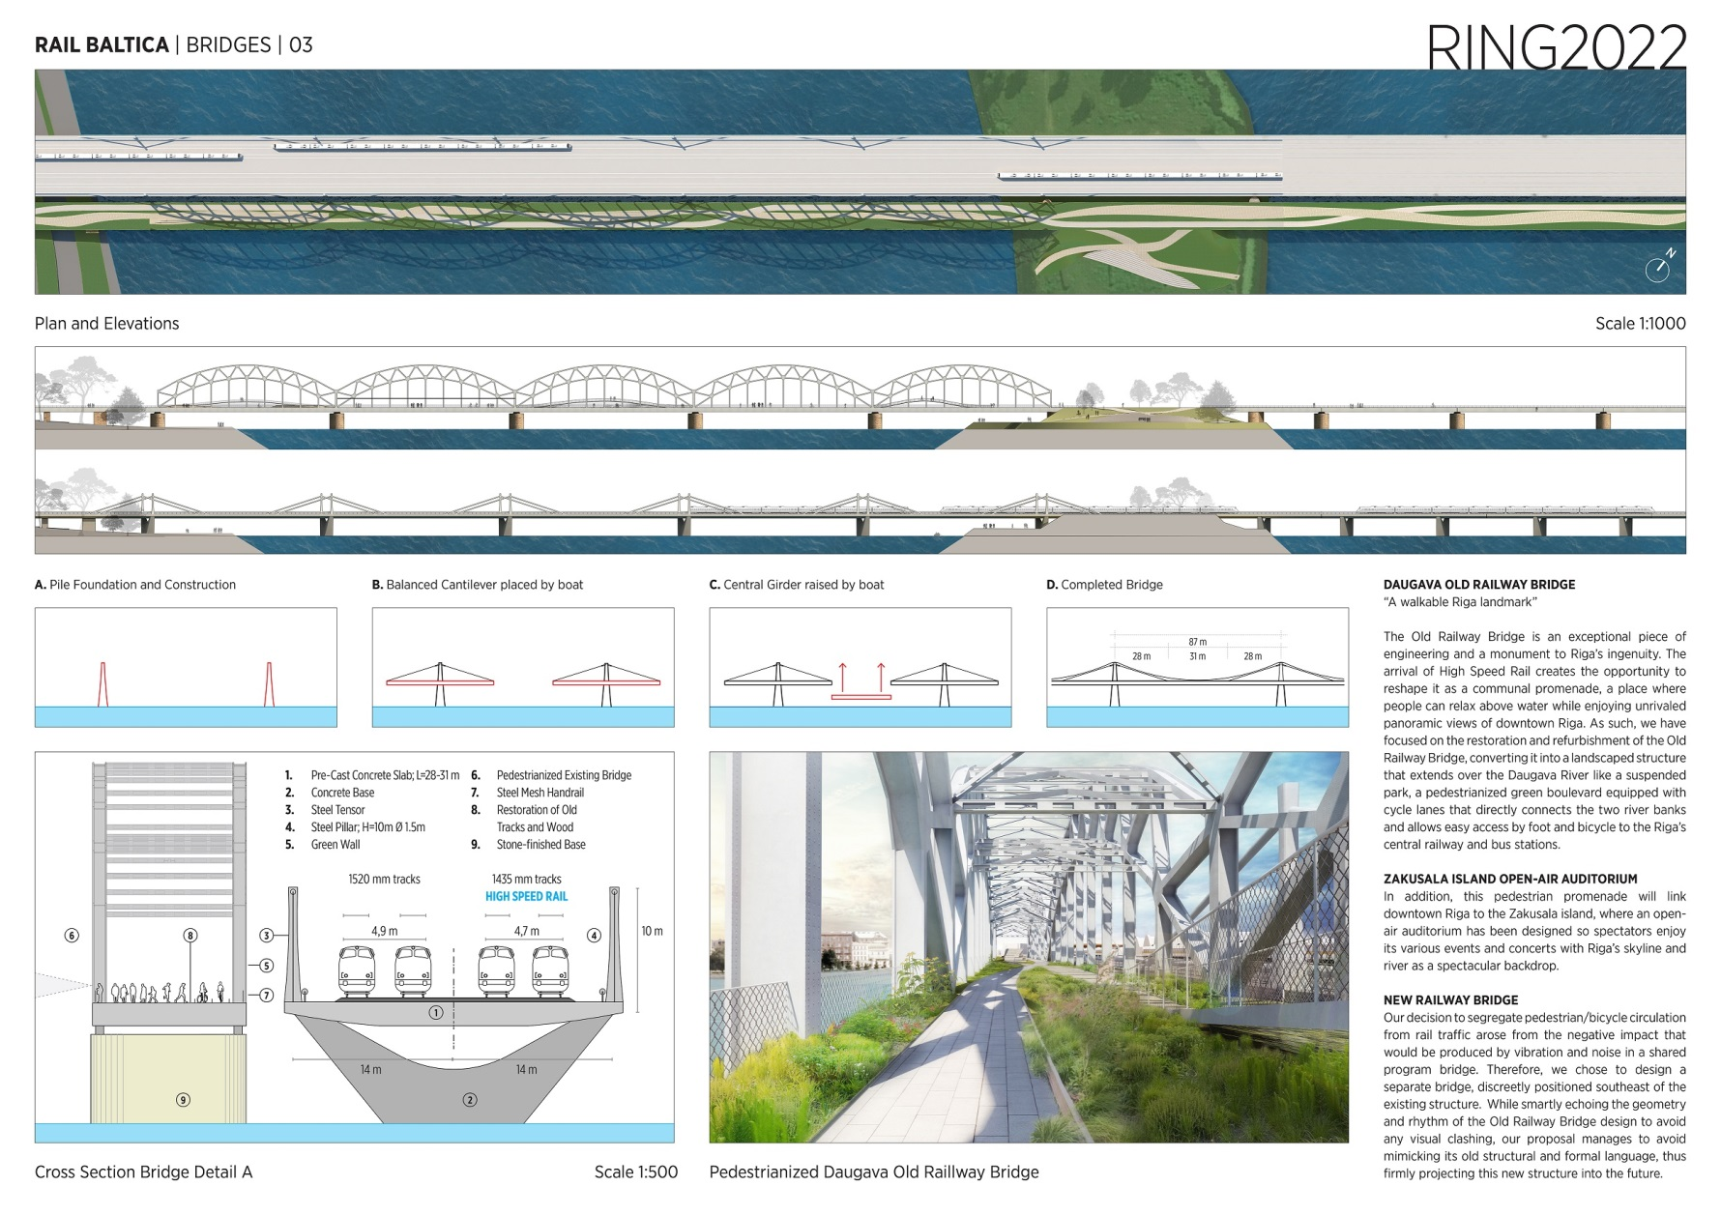
Īpašā veicināšanas balva Spānijas arhitektiem

Slide 21
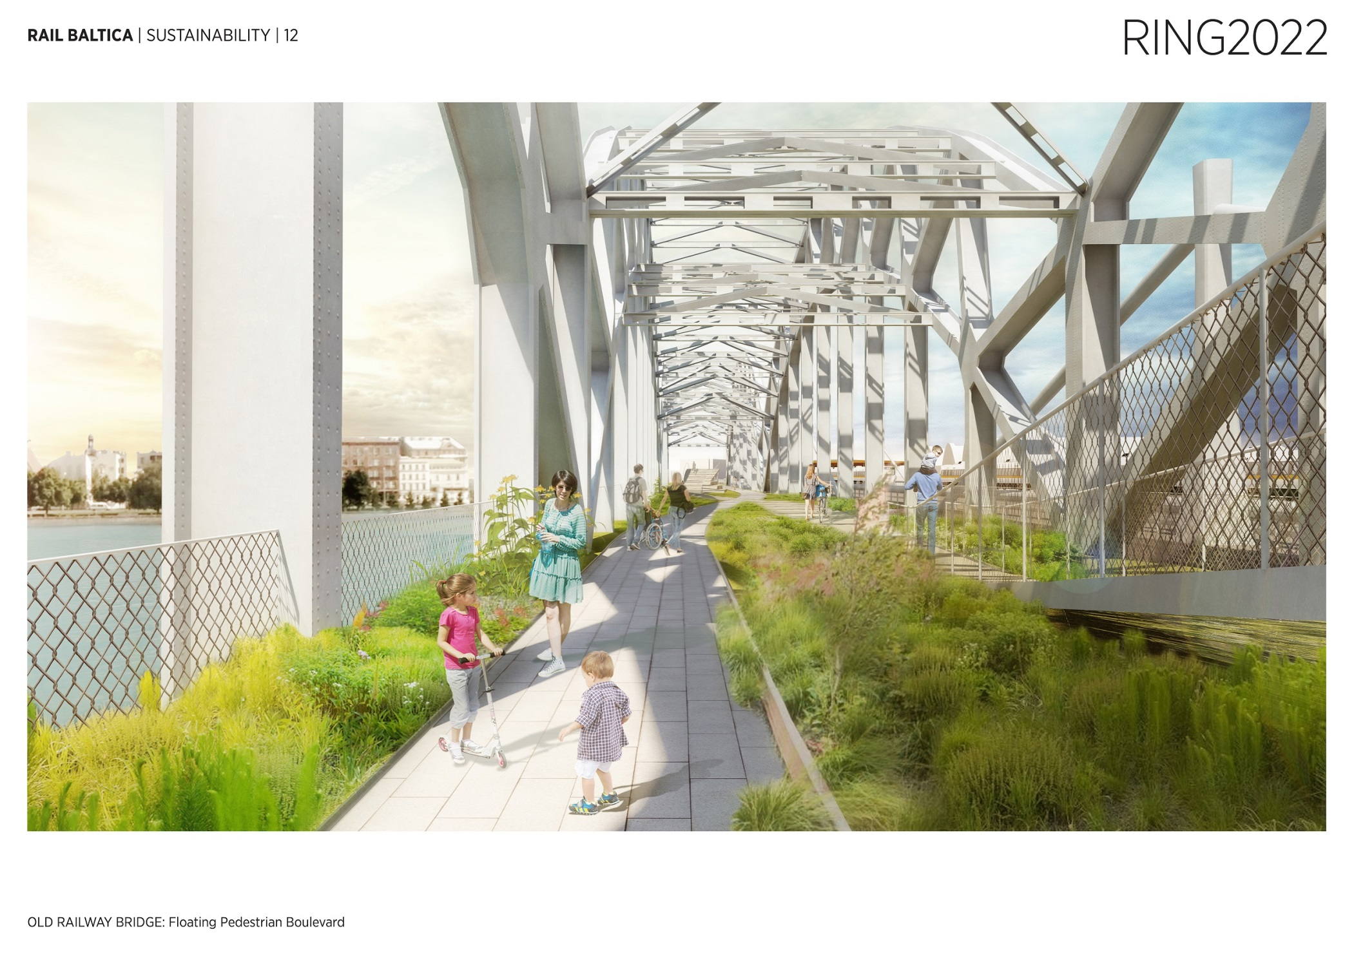

Slide 22
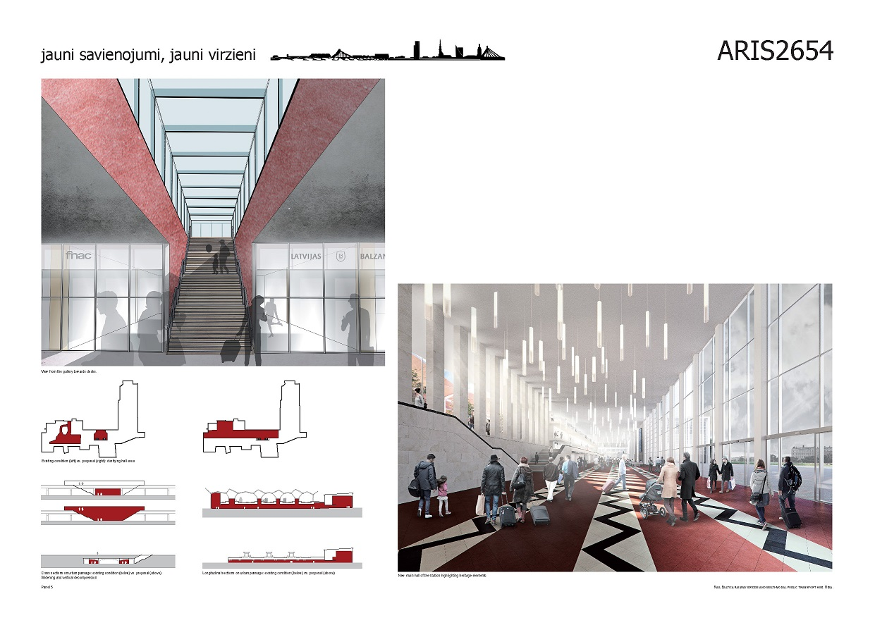
Veicināšanas balva Francijas arhitektiem

Slide 23
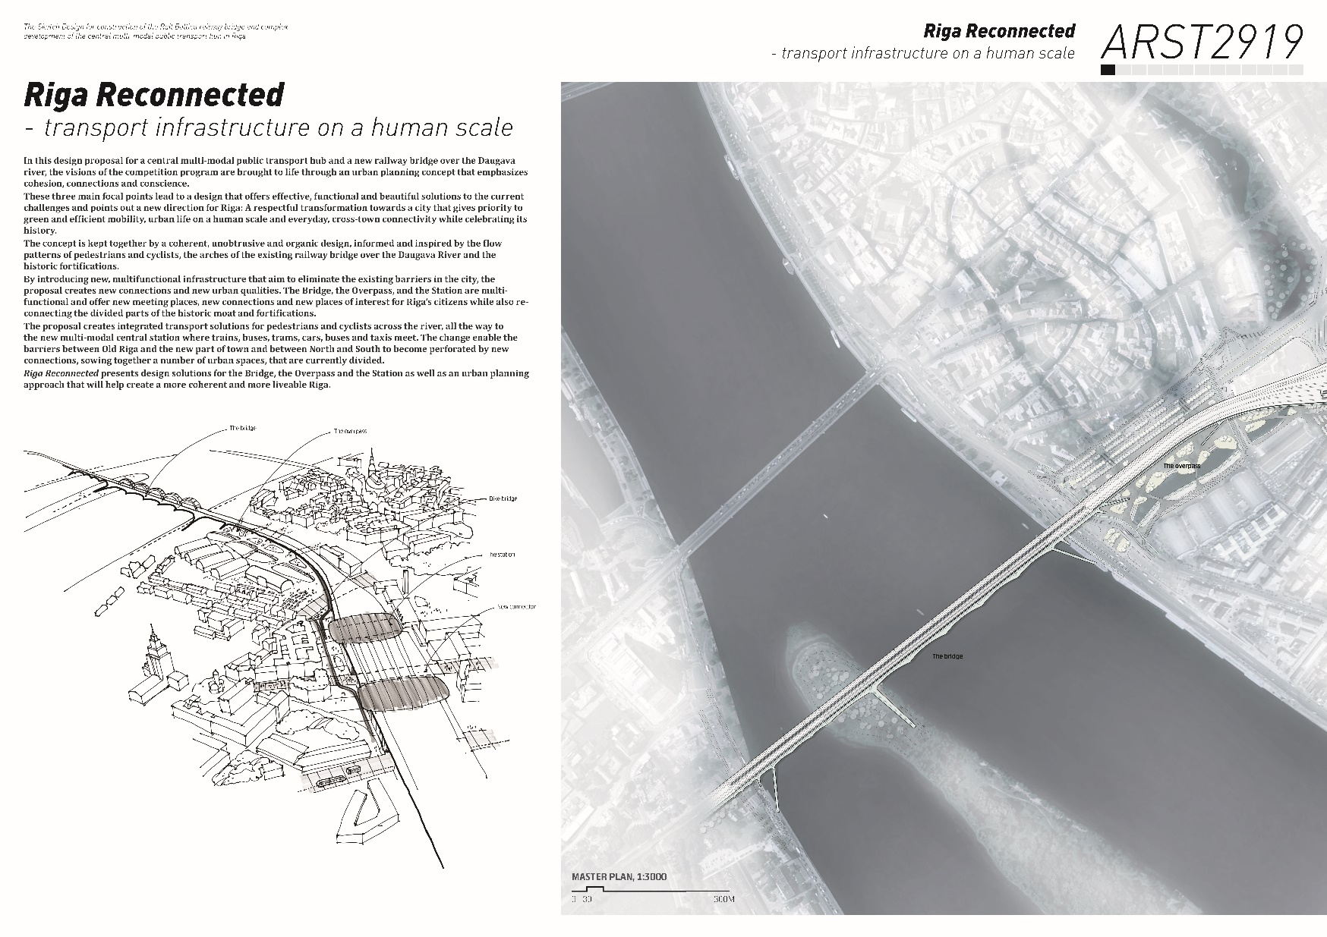
Veicināšanas balva Dānijas arhitektiem

Slide 24
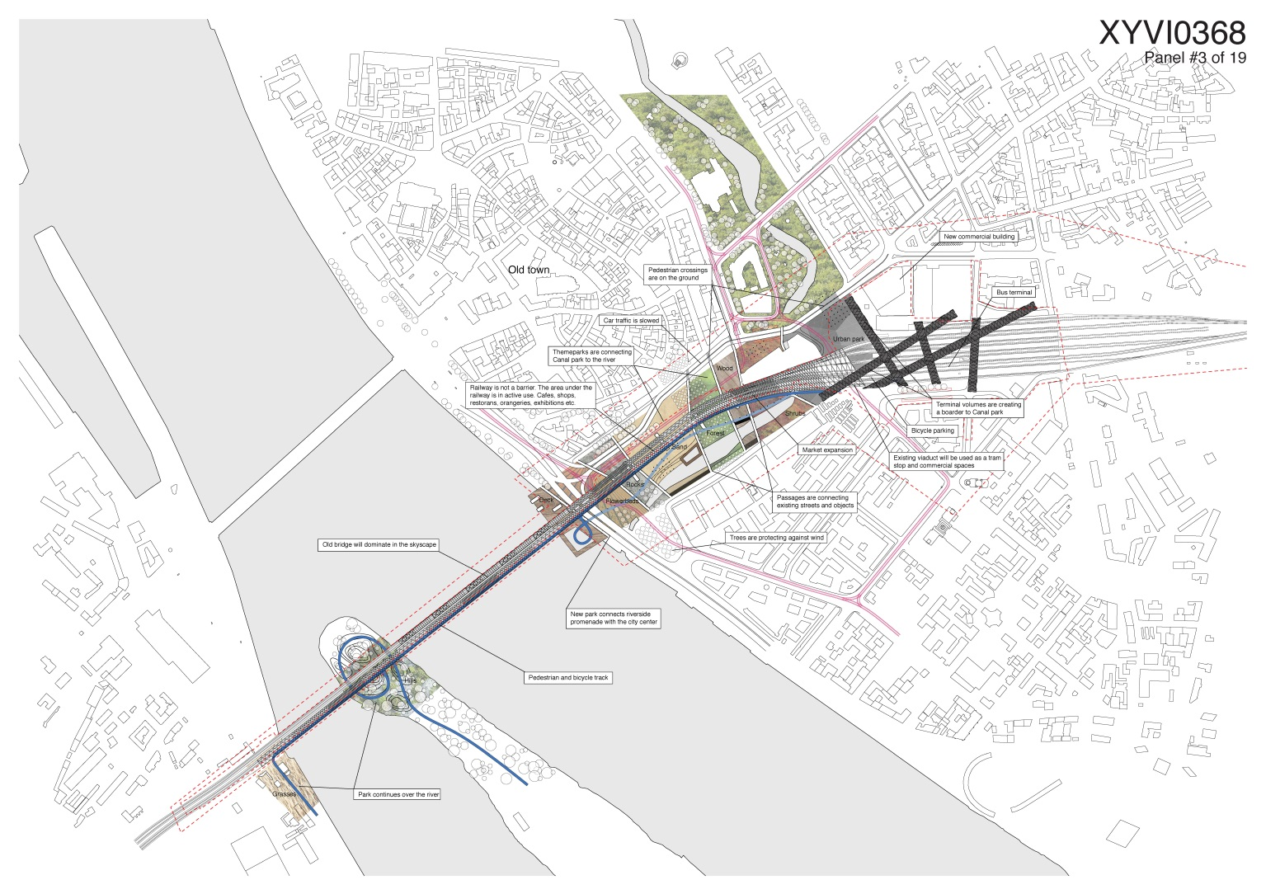
Veicināšanas balva Igaunijas arhitektiem

Slide 25
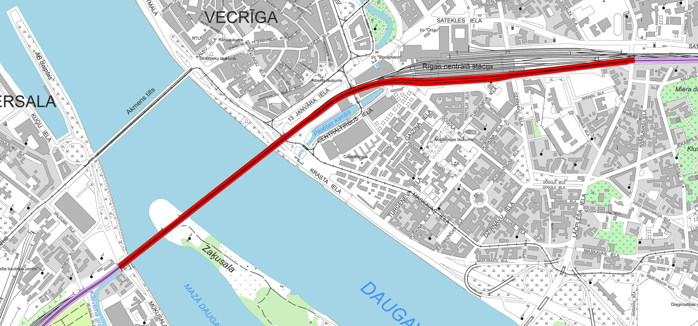
Iepirkuma procedūra par vienu līgumu būvprojektēšanai un būvniecībai (design&build)
Design & build – nodrošina risku minimizēšanu pasūtītājam un īsāku laika grafiku.
RVC nepieciešams nodrošināt pilsētas funkcionēšanu, satiksmes kustības nepārtrauktību, būvdarbu loģistiku, kā rezultātā būvprojektā tiks paredzēti visi iespējamie risinājumi un būvdarbu laikā neradīsies vajadzība pēc būvprojekta grozījumiem un papildus darbiem.

Slide 26


Rīgas Centrālā dzelzceļa stacija (design&build)
2017.gada maijs – novembris
2018.gada janvāris – 2019.gada oktobri
Slēgta konkursa 2.kārtas piedāvājumu iesniegšana
Iesniegto piedāvājumu izvērtēšana
Līguma slēgšana ar uzvarētāju
Būvprojektu izstrāde
Būvprojektu skaņošana ar iesaistītajām pusēm
Būvprojektu verificēšana atbilstoši SITS
Būvprojektu ekspertīze
2016.gada novembris - 2017.gada janvāris
Komisijas izveide
Nolikuma izstrāde
Tehniskie noteikumi
2017.gada februāris – maijs
2017.gada janvāris
2020.gads – 2022.gads
Slēgta konkursa 1.kārtas pieteikumu iesniegšana
Iesniegto pieteikumu izvērtēšana
Kandidātu izvirzīšana slēgtā konkursa 2.kārtai
Būvprojektu minimālā sastāvā izstrāde
Būvatļauju saņemšana
Pārbūves darbi
Izpilddokumentācijas izstrāde
Atzinumu un apliecinājumu saņemšana par būves gatavību pieņemšanai ekspluatācijā
Būves pieņemšana ekspluatācijā

Slide 27
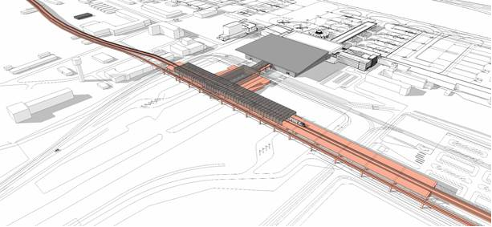
Starptautiskā lidosta «Rīga» - iepirkums
Līguma teritorija no Starptautiskās lidostas «Rīga» līdz savienojumam ar 1520mm sliedēm Imantā
Līguma teritorija noteikta, lai pēc iespējas mazāk ietekmētu Starptautiskās lidostas «Rīga» un uzņēmēju darbību

Slide 28
Starptautiskā lidosta «Rīga»
2017.gada augusts –
2018.gada decembris
2019.gada janvāris – jūnijs (B)
2017.gada marts – jūlijs (BP)
Slēgta konkursa 2.kārtas piedāvājumu iesniegšana
Iesniegto piedāvājumu izvērtēšana
Līguma slēgšana ar uzvarētāju
Būvprojektu izstrāde
Būvprojektu skaņošana ar iesaistītajām pusēm
Būvprojektu verificēšana atbilstoši SITS
Būvprojektu ekspertīze
Slēgta konkursa 2.kārtas piedāvājumu iesniegšana
Iesniegto piedāvājumu izvērtēšana
Līguma slēgšana ar uzvarētāju
2016.gada jūlijs - oktobris
Komisijas izveide
Nolikuma izstrāde
Tehniskie noteikumi
2016.gada novembris – 2017.gada februāris (BP)
2018.gada jūnijs – decembris (B)
2019.gada jūlijs – 2022.gada novembris
2017.gada februāris
Būvprojektu minimālā sastāvā izstrāde
Būvatļauju saņemšana
Slēgta konkursa 1.kārtas pieteikumu iesniegšana Iesniegto pieteikumu izvērtēšana
Kandidātu izvirzīšana slēgtā konkursa 2.kārtai
Pārbūves darbi
Izpilddokumentācijas izstrāde
Atzinumu un apliecinājumu saņemšana par būves gatavību pieņemšanai ekspluatācijā
Būves pieņemšana ekspluatācijā
Slēgta konkursa 1.kārtas pieteikumu iesniegšana (iepirkuma publicēšana 31.10.2016)
Iesniegto pieteikumu izvērtēšana
Kandidātu izvirzīšana slēgtā konkursa 2.kārtai

Slide 29
Centrālā daļa
Centrālās daļas Būvprojektu iepirkums tiks veikts sadarbībā ar kopuzņēmumu RB Rail

Slide 30
Latvijas Centrālā daļa
2017.gada jūnijs – novembris (BP)
2017.gada decembris –
2019.gada novembris
2020.gada janvāris – jūnijs (B)
(posms starp stacijām)
Slēgta konkursa 2.kārtas piedāvājumu iesniegšana
Iesniegto piedāvājumu izvērtēšana
Līgumu slēgšana ar uzvarētājiem
Būvprojektu izstrāde
Būvprojektu skaņošana ar iesaistītajām pusēm
Būvprojektu verificēšana atbilstoši SITS
Būvprojektu ekspertīze
Slēgta konkursa 2.kārtas piedāvājumu iesniegšana
Iesniegto piedāvājumu izvērtēšana
Līguma slēgšana ar uzvarētāju
2016.gada oktobris – 2017.gada janvāris
Vienošanās starp EDZL un RB Rail par projekta ieviešanas daļām
Komisijas izveide
Nolikuma izstrāde
Tehniskie noteikumi
2017.gada februāris – 2017.gada maijs (BP)
2017.gada marts
2018.gada augusts – 2019.decembris (B)
(posms starp stacijām)
2020.gads – 2022.gads
Būvprojektu minimālā sastāvā izstrāde
Būvatļauju saņemšana
Pārbūves darbi
Izpilddokumentācijas izstrāde
Atzinumu un apliecinājumu saņemšana par būves gatavību pieņemšanai ekspluatācijā
Būves pieņemšana ekspluatācijā
Slēgta konkursa 1.kārtas pieteikumu iesniegšana Iesniegto pieteikumu izvērtēšana
Kandidātu izvirzīšana slēgtā konkursa 2.kārtai
Slēgta konkursa 1.kārtas pieteikumu iesniegšana Iesniegto pieteikumu izvērtēšana
Kandidātu izvirzīšana slēgtā konkursa 2.kārtai

Slide 31
Citi iepirkumi
Zemes ierīcības projektēšanas, kadastrālās uzmērīšanas un robežu ierīkošanas darbu veikšana nekustamajiem īpašumiem, kas saistīti ar Eiropas standarta platuma publiskās lietošanas dzelzceļa infrastruktūras līnijas “Rail Baltica” būvniecību.
Nekustamo īpašumu vērtības noteikšana tiem nekustamajiem īpašumiem, kas saistīti ar Eiropas standarta platuma publiskās lietošanas dzelzceļa infrastruktūras līnijas “Rail Baltica” būvniecību.
Arheoloģiskā izpēte.
Tehniskā risinājuma tehniskais novērtējums.

Slide 32
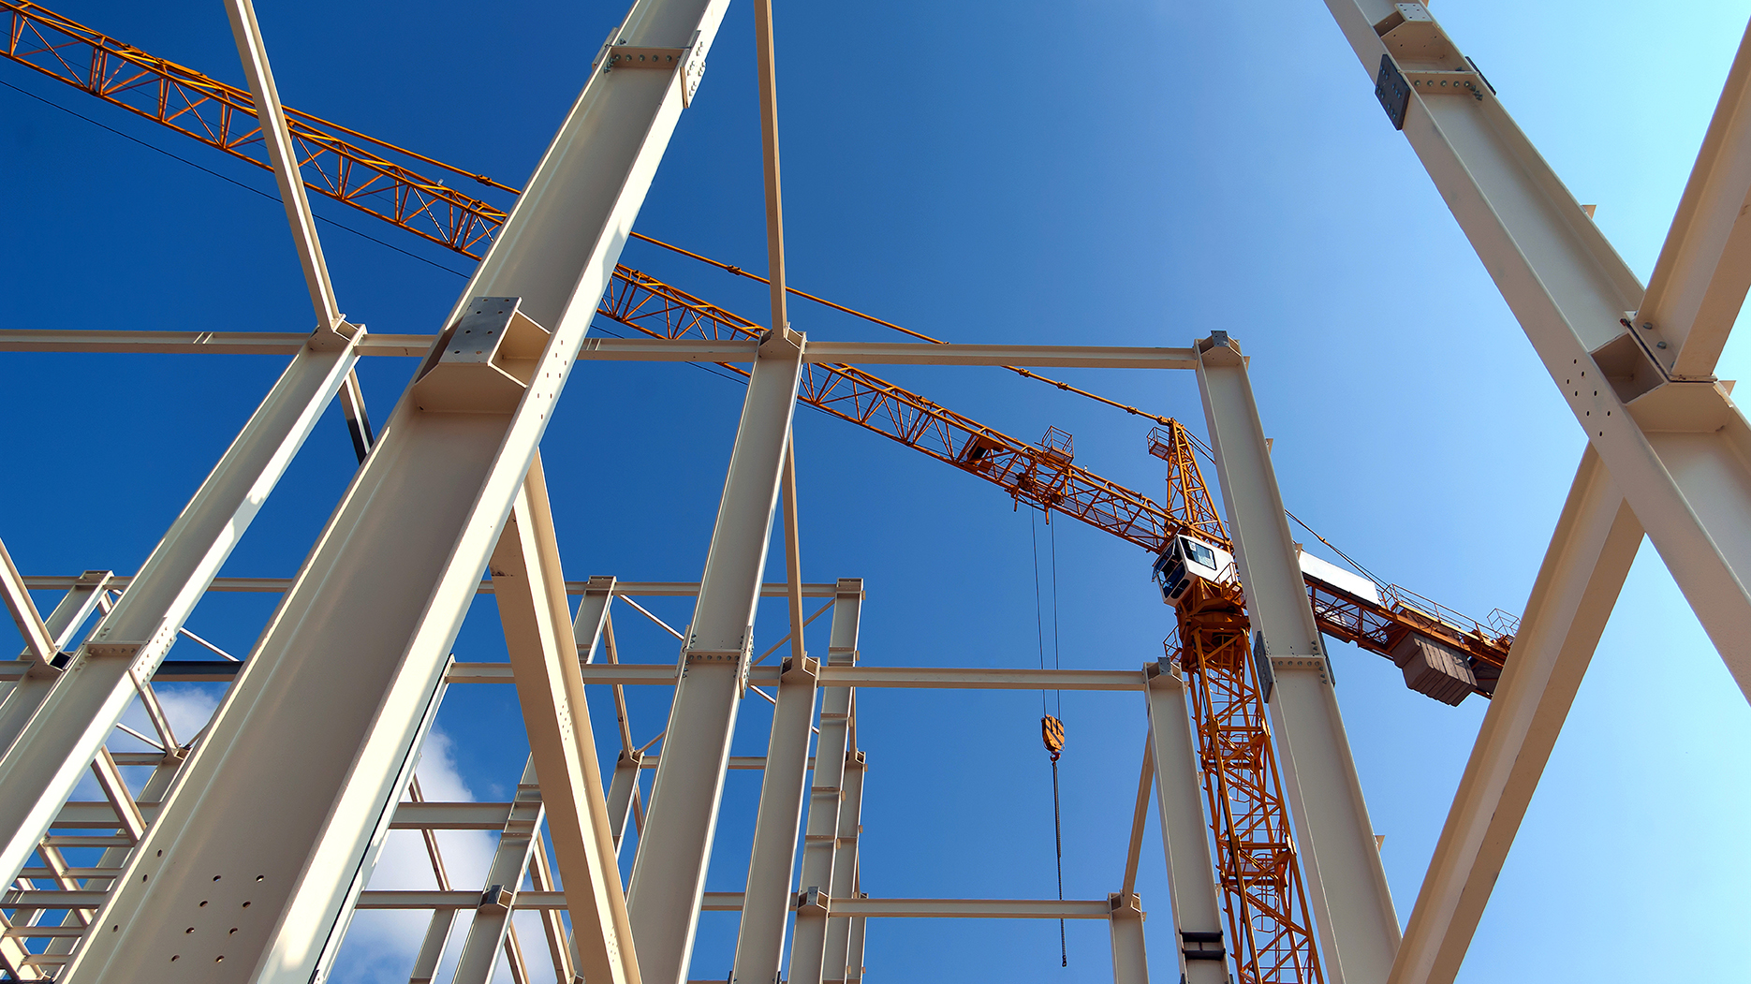
The best preparation for tomorrow is doing your best today
H.Jackson Brown, Jr.

